Slide 1








UBND QUẬN DƯƠNG KINH
TRƯỜNG TIỂU HỌC ANH DŨNG

Slide 2



Slide 3

RUNG CHUÔNG VÀNG

Slide 4


1. Viết số thích hợp vào chỗ chấm:
1 km² 23 ha = …… km²
A. 123
C. 123
10
9
8
7
6
5
4
3
2
1
0
B. 1,23
D. 12,3

Slide 5
1. Viết số thích hợp vào chỗ chấm:
1 km² 23 ha = …… km²
A. 123
C. 123
B. 1,23
B. 1,23
D. 12,3

Slide 6
2. Viết số thích hợp vào chỗ chấm:
1 m 42 cm = …… m
A. 142
C. 1,42
10
9
8
7
6
5
4
3
2
1
0
B. 4,12
D. 4,02

Slide 7
2. Viết số thích hợp vào chỗ chấm:
1 m 42 cm = …… m
A. 142
C. 1,42
C. 1,42
B. 4,12
D. 4,02

Slide 8


Slide 9
I. KHÁM PHÁ
1,65 + 1,26 = ? (m)
Ta đặt tính rồi tính như sau:
1,65
1,26
Đặt tính sao cho các chữ số ở cùng hàng thì thẳng cột.
+
Thực hiện phép cộng như cộng hai số tự nhiên.
2 91
,
Viết dấu phẩy ở tổng thẳng cột với các dấu phẩy của
hai số hạng.
Vậy: 1,65 + 1,26 = 2,91 (m)

Slide 10
I. KHÁM PHÁ
b) 24,5 + 3,84 = ?

Slide 11




Muốn cộng 2 số thập phân
ta làm như thế nào?
- Viết số hạng này dưới số hạng kia sao cho các chữ số ở cùng một hàng đặt thẳng cột với nhau.
- Cộng như cộng các số tự nhiên.
- Viết dấu phẩy ở tổng thẳng cột với các dấu phẩy của các số hạng.

Slide 12


Slide 13
1
Đặt tính rồi tính
6,8 + 9,7
5,34 + 7,49
6,8
5,34
+
+
9,7
7,49
16,5
12,83

Slide 14
1
Đặt tính rồi tính
8,16 + 5,9
18,6 + 8,72
8,16
18,6
+
+
5,9
8,72
14,06
27,32

Slide 15
2
Đ, S?
5,4
2,45
6,53
a)
b)
c)
+
+
+
3,9
4,37
12,8
12,8
9,3
8,13
6,82
78,1
19,33
?
?
S
?
Đ
S

Slide 16









3

Slide 17
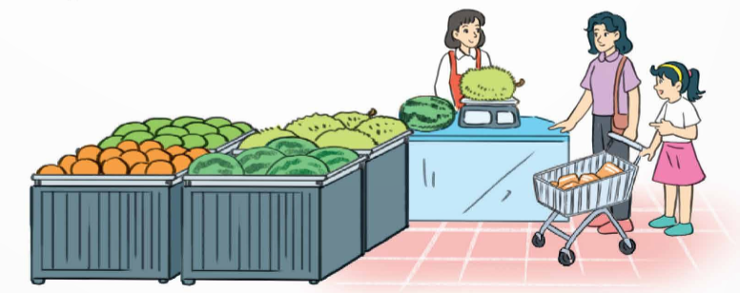
Mai cùng mẹ đi siêu thị mua quả dưa hấu cân nặng 4,65 kg và quả mít cân nặng 5,8 kg. Hỏi cả quả dưa hấu và quả mít cân nặng bao nhiêu ki-lô-gam?
3

Slide 18
Tóm tắt:
Dưa hấu: 4,65 kg
Mít: 5,8 kg
Cả hai quả: …kg?
Bài giải:
Cả hai quả dưa hấu và mít nặng số ki-lô-gam là:
4,65 + 5,8 = 10,45 (kg)
Đáp số: 10,45 kg

Slide 19

Muốn cộng hai số thập phân ta làm như thế nào?

Slide 20

- Viết số hạng này dưới số hạng kia sao cho các chữ số ở cùng một hàng đặt thẳng cột với nhau.
- Cộng như cộng các số tự nhiên.
- Viết dấu phẩy ở tổng thẳng cột với các dấu phẩy của các số hạng.

Slide 21


Slide 22



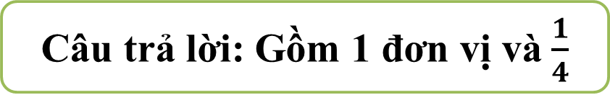

Câu hỏi 3: $\frac{5}{4}$ gồm
mấy đơn vị và mấy phần ?
Câu trả lời: Gồm 1 đơn vị và $\frac{1}{4}$

